Slide 1
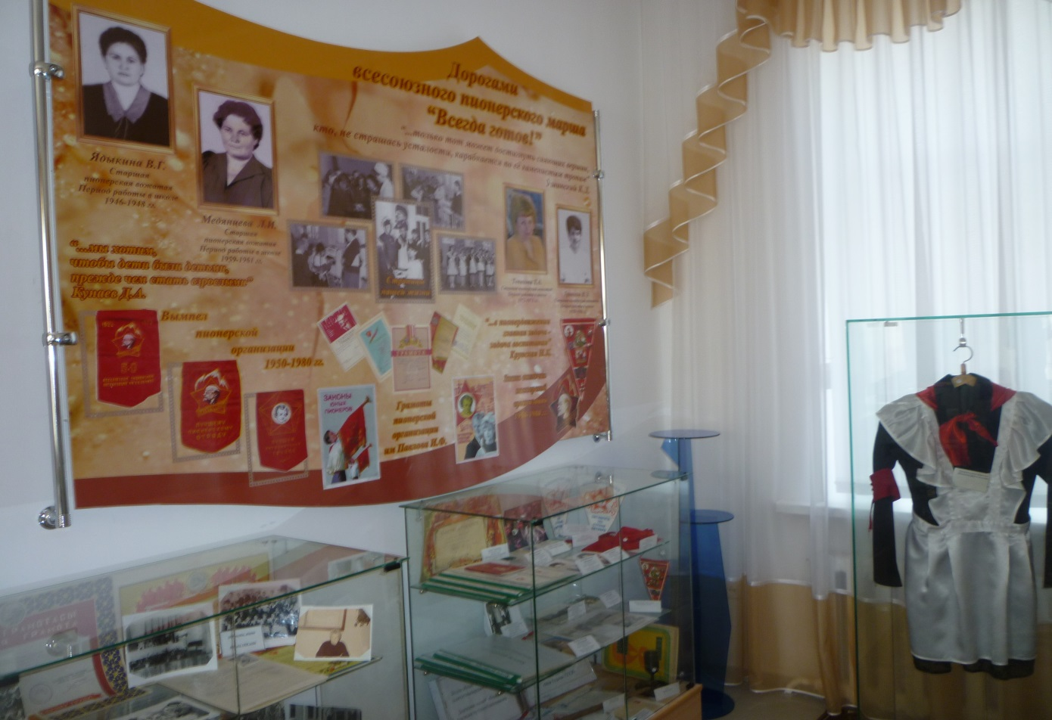
Музей «История школы»
ГУ «Основная общеобразовательная школа № 14
отдела обрзования акимата города Костаная»
открыт 20 марта 2010 года

Slide 2
Экспозиционно-выставочная работа
Стенд «События минувших лет» отражает хронологию изменения статуса школы, наиболее яркие исторические факты, имена директоров со времени открытия школы.

Slide 3
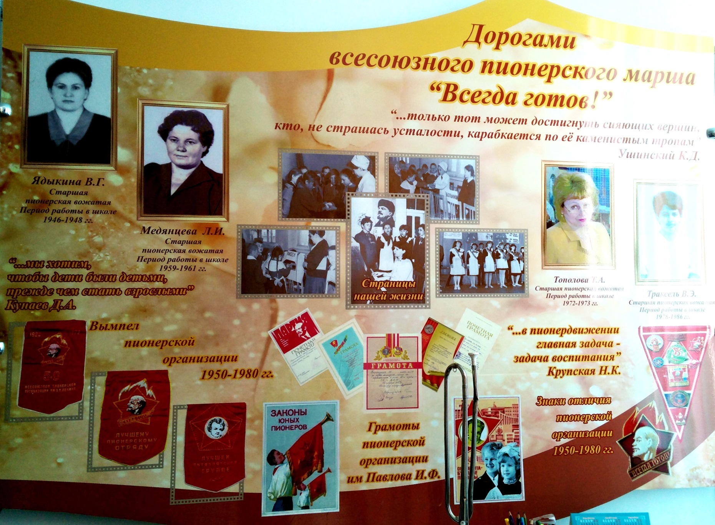
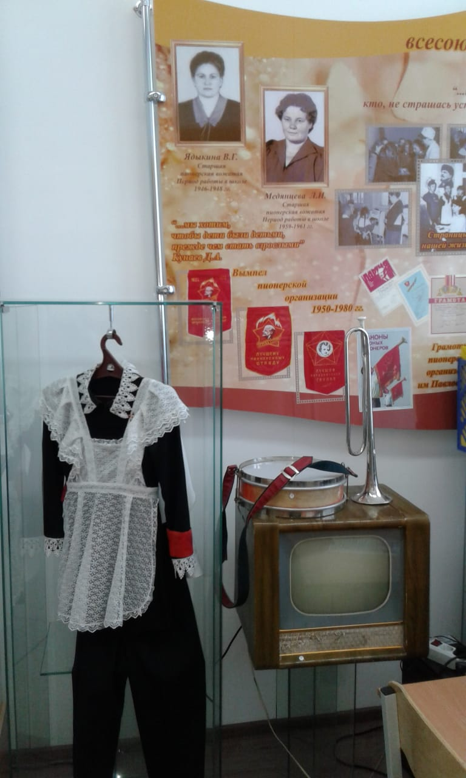
Стенд «Дорогами всесоюзного пионерского марша «Всегда готов!» содержит информацию о деятельности школьной пионерсокй дружины, а также старших вожатых.

Slide 4
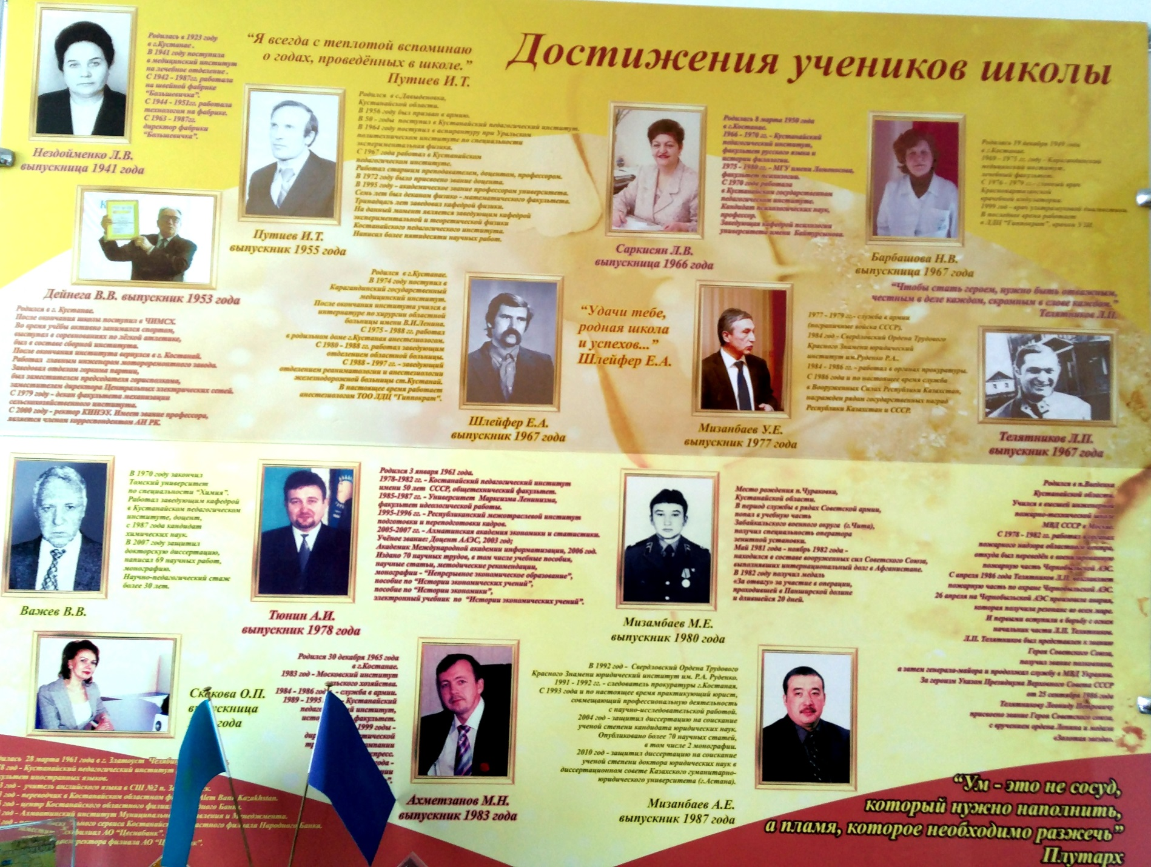
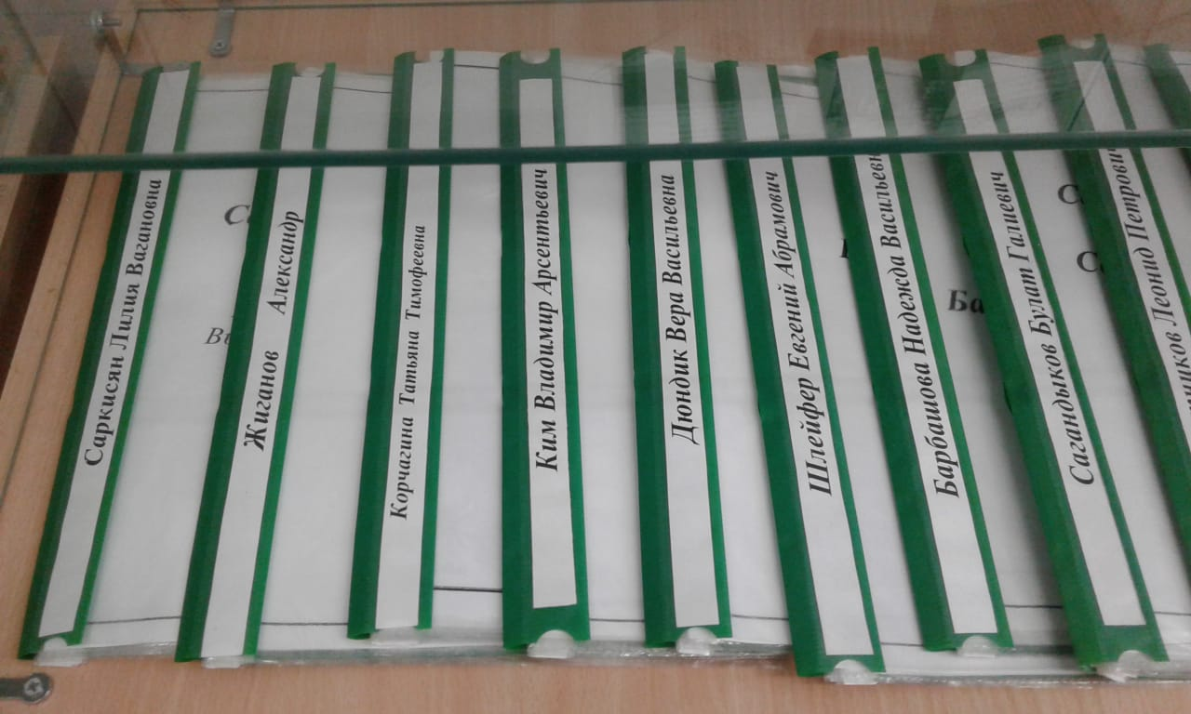
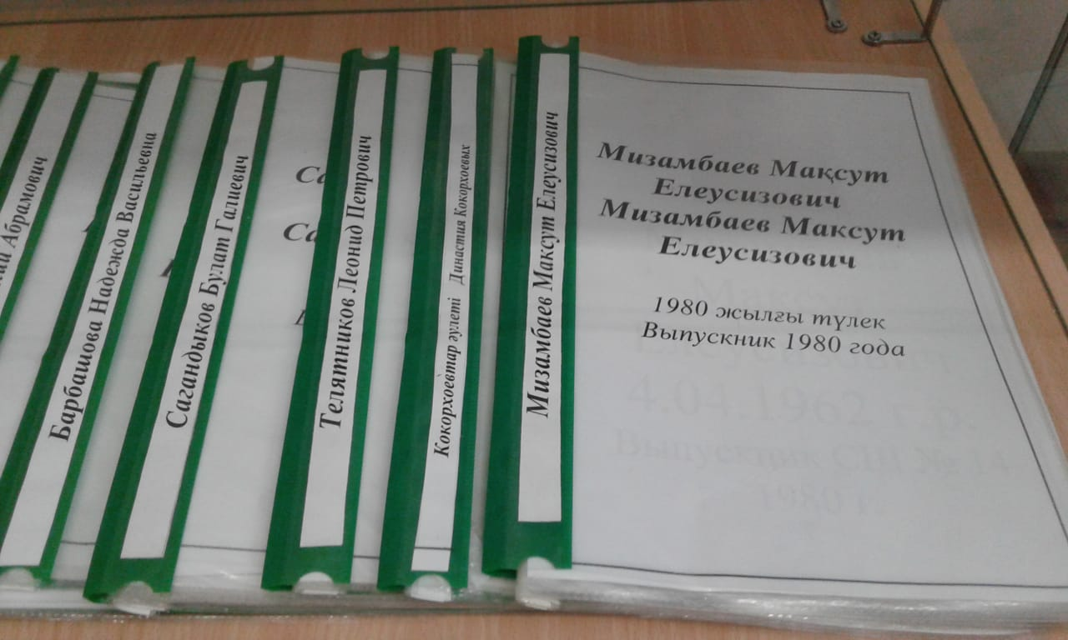
Стенд «Достижения учеников школы» знакомит с наиболее известными выпускниками школы разных лет.
На отдельном стеллаже собраны материалы о выпускниках, достигших успеха в различных сферах жизни.

Slide 5
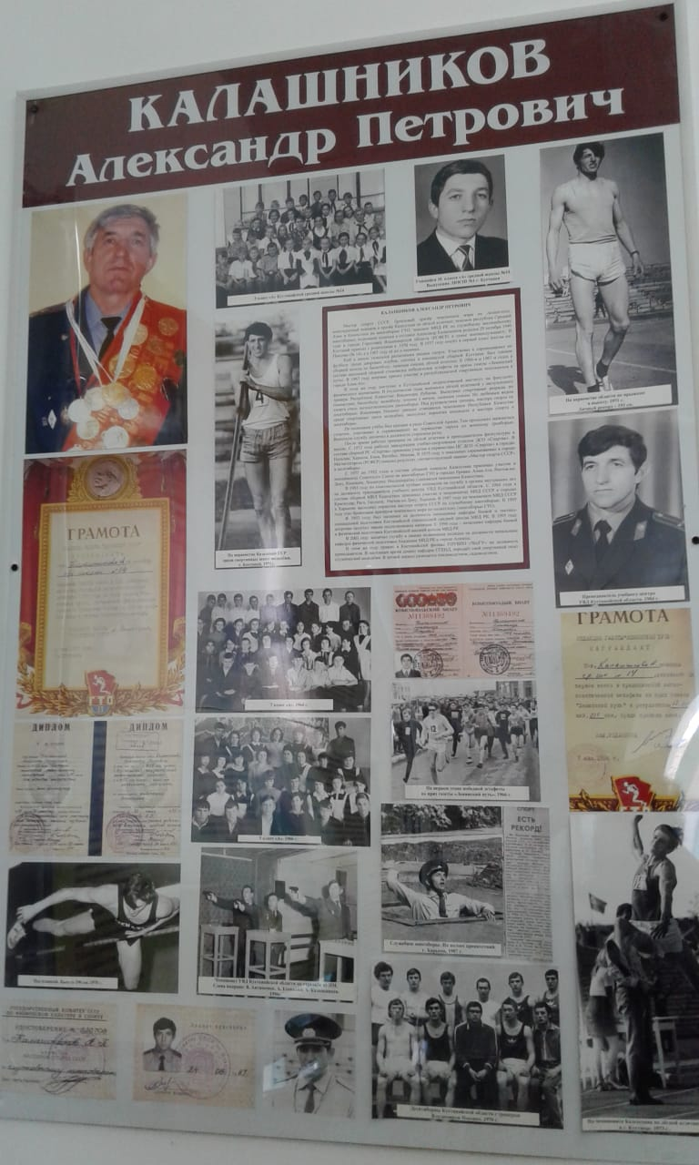
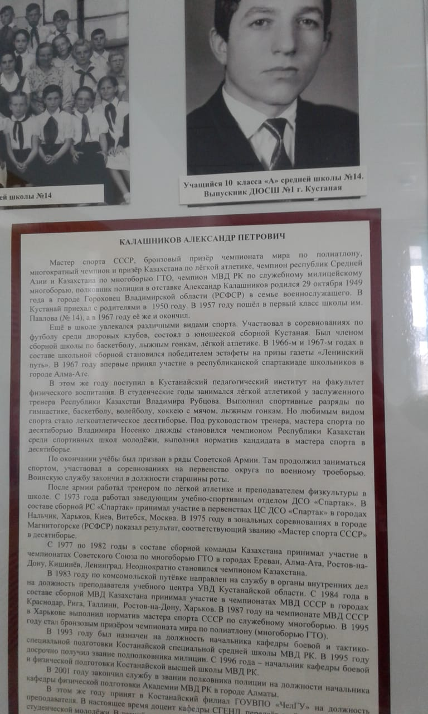
Отдельно размещена информация о выпускнике школы 1967 года Калашникове Александре Петровиче, мастере спорта СССР, бронзовому призёру чемпионата мира по полиатлону.

Slide 6
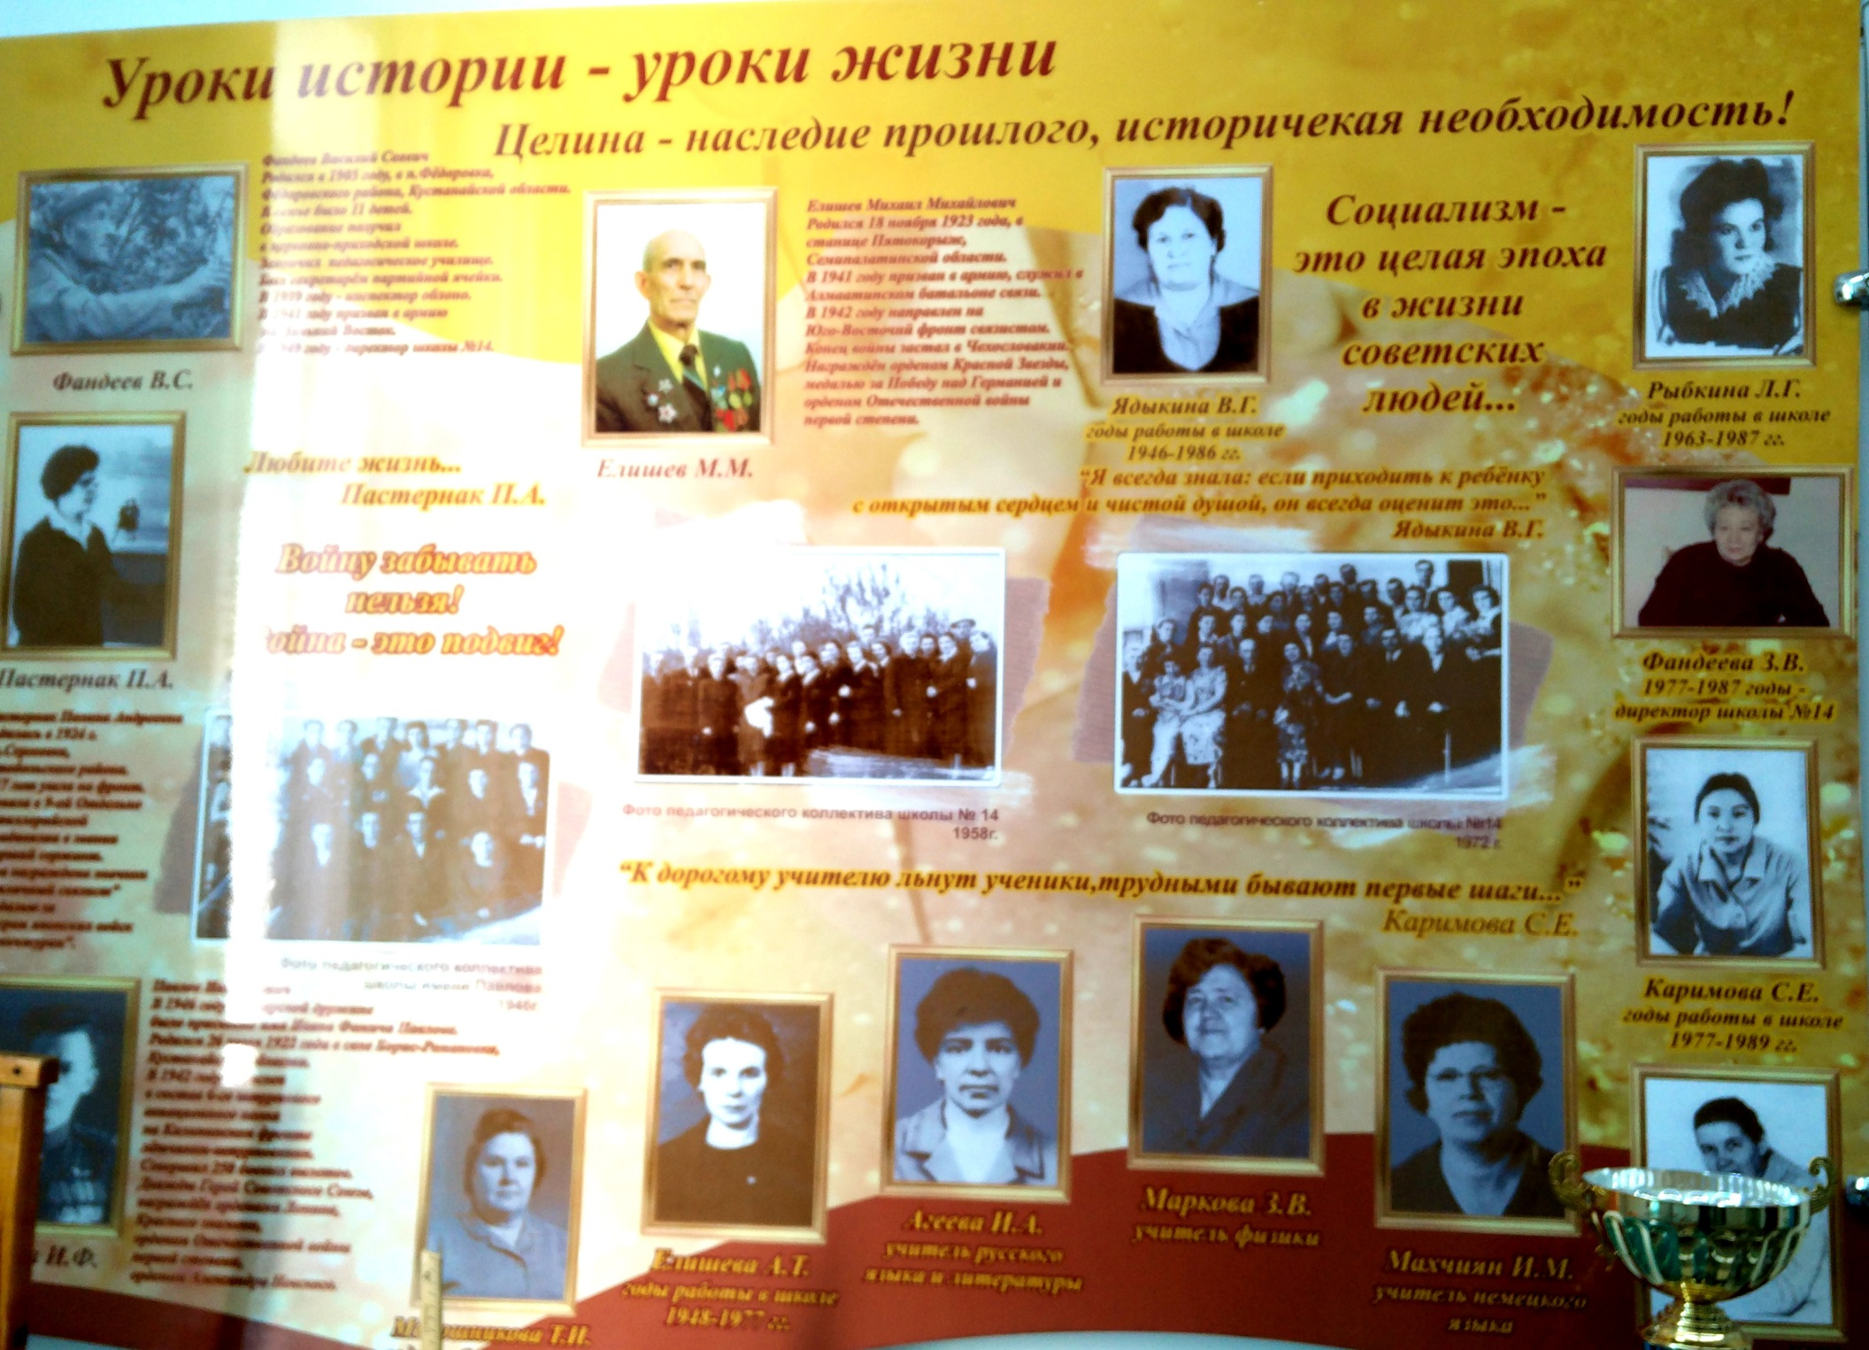
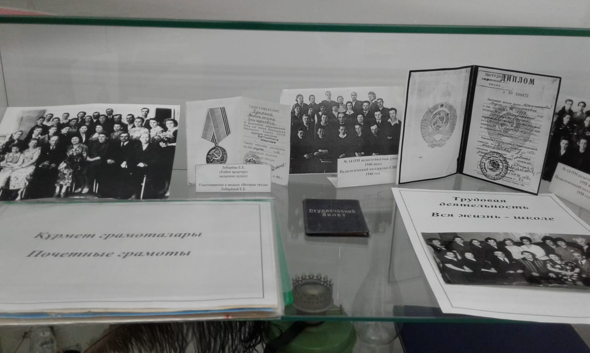
На стенде «Уроки истории – уроки жизни» представлены имена выдающихся педагогов, работавших в школе в разные годы.

Slide 7
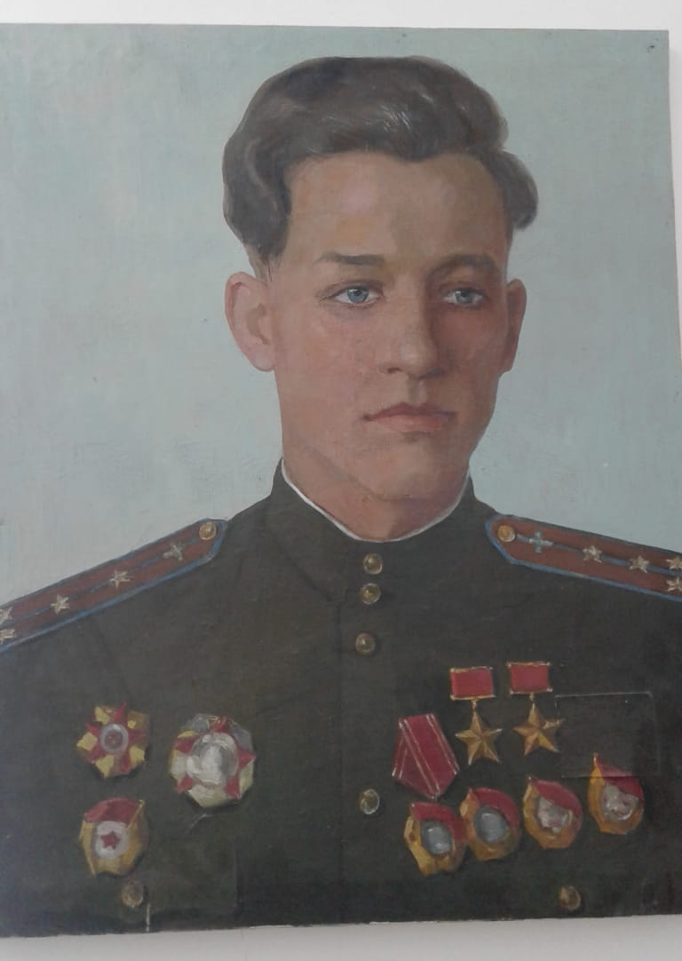
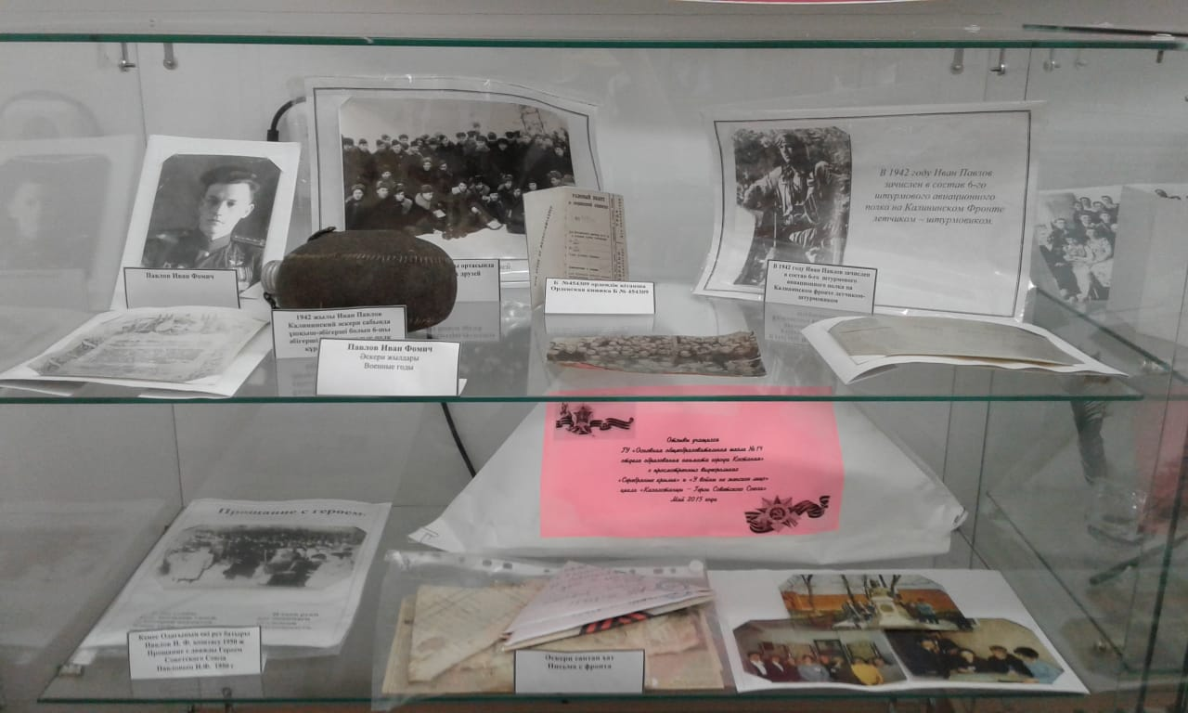
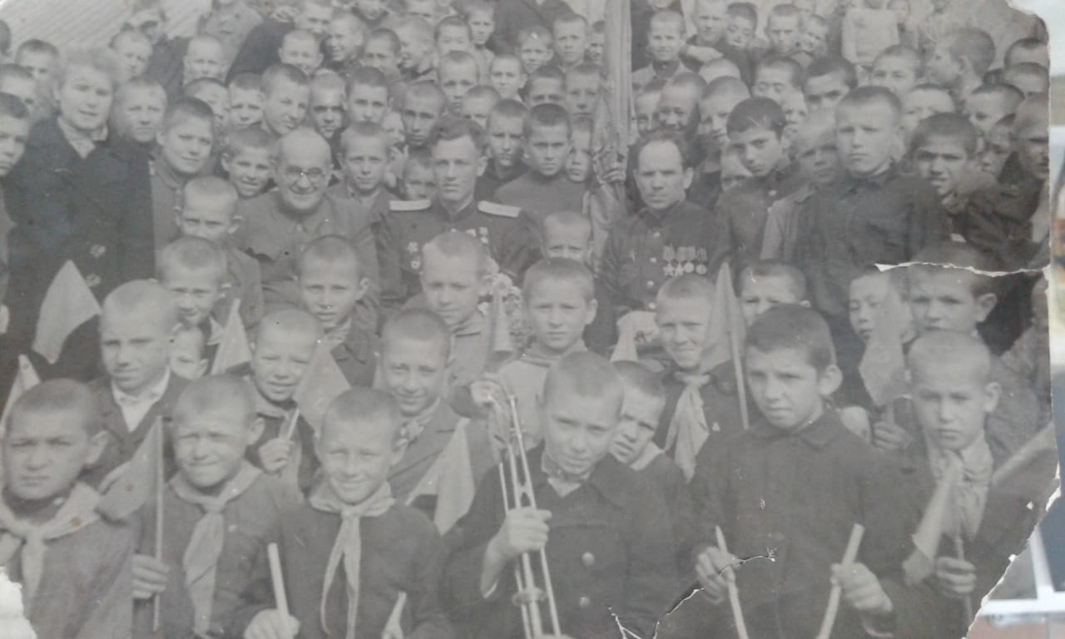
Встреча И.Ф.Павлова с учащимися 14-й школы
Отдельная тема экспозиции посвящена Дважды Герою Советского Союза Ивану Фомичу Павлову, чьё имя носила школа с1945 по 1955 годы. Материалы стеллажа содержат фотографии из личного архива героя, фотокопии наградных документов, переписку со школьниками и педагогическим коллективом.

Slide 8
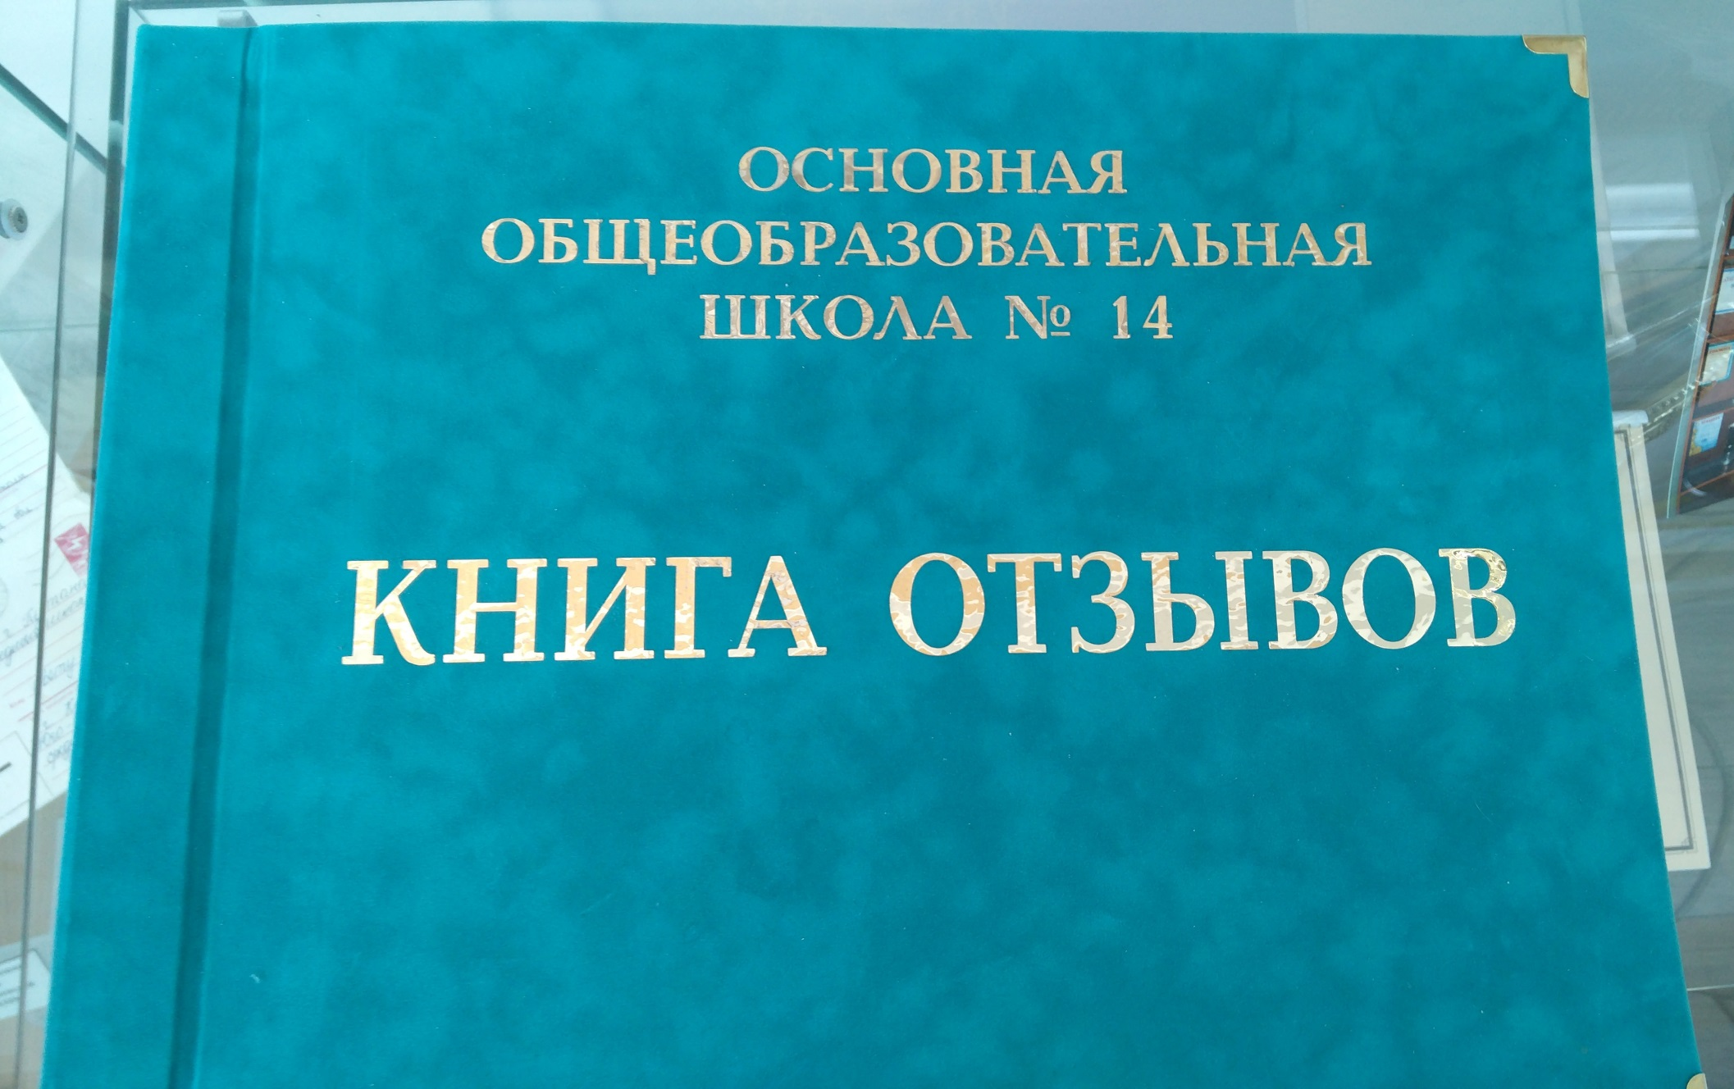
В музее также со дня открытия находится Книга отзывов, куда почетные и уважаемые посетители заносят свои отзывы и пожелания школе и её коллективу.

Slide 9
Организационно-массовая и просветительская работа музея
На протяжении существования музея в нем регулярно
проходят экскурсии для учащихся школы. Так, в текущем
учебном году прошёл ряд обзорных и тематических
экскурсий «Моя школа», «По страницам истории школы»,
лекция «История школы», а также классные часы на тему
«Горжусь своей школой» и «Уроки истории». Мероприятия
посетили около 250 учащихся. На сайте школы размещена
публикация о мероприятиях, проведённых в рамках акции
«Музейный уголок»
(http://ru.sch14.kz/wp-content/uploads/2019/11/Информация-по-акции-Музейный-уголок.docx)

Slide 10
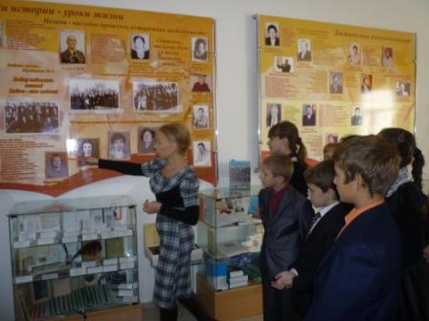
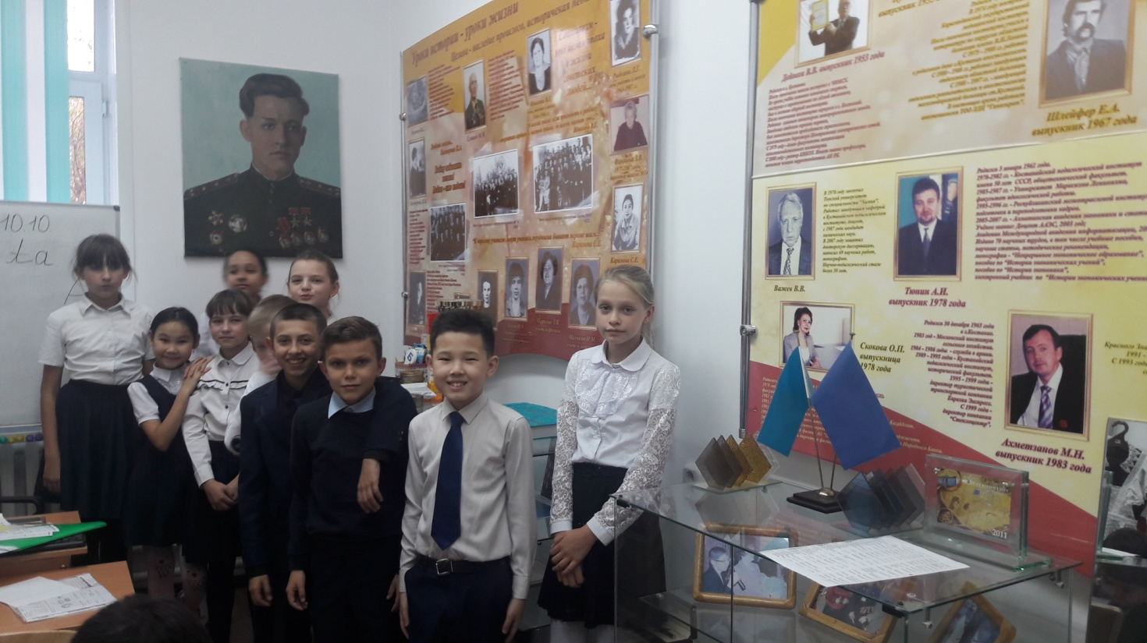
Обзорные экскурсии «Моя школа»

Slide 11
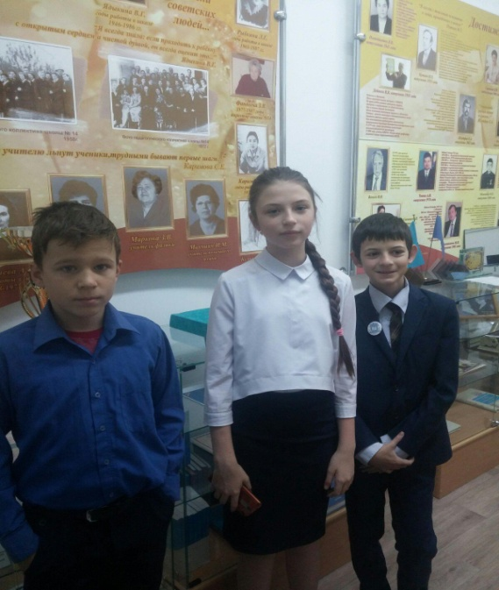
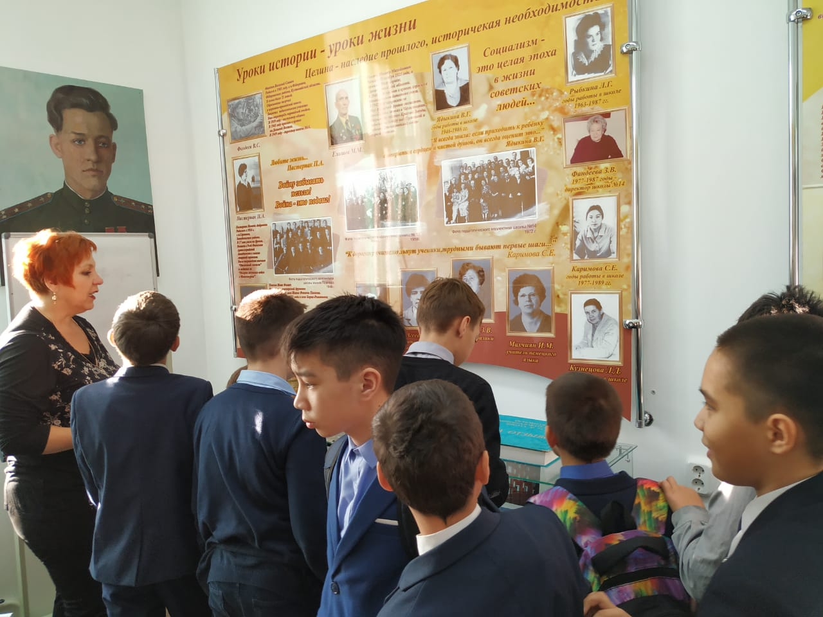
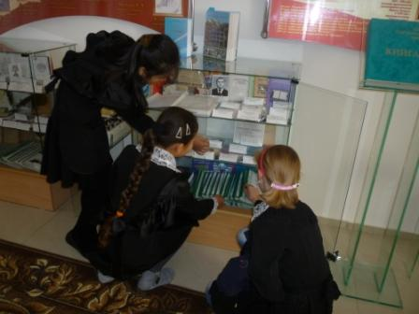
Тематические экскурсии «По страницам истории школы»

Slide 12
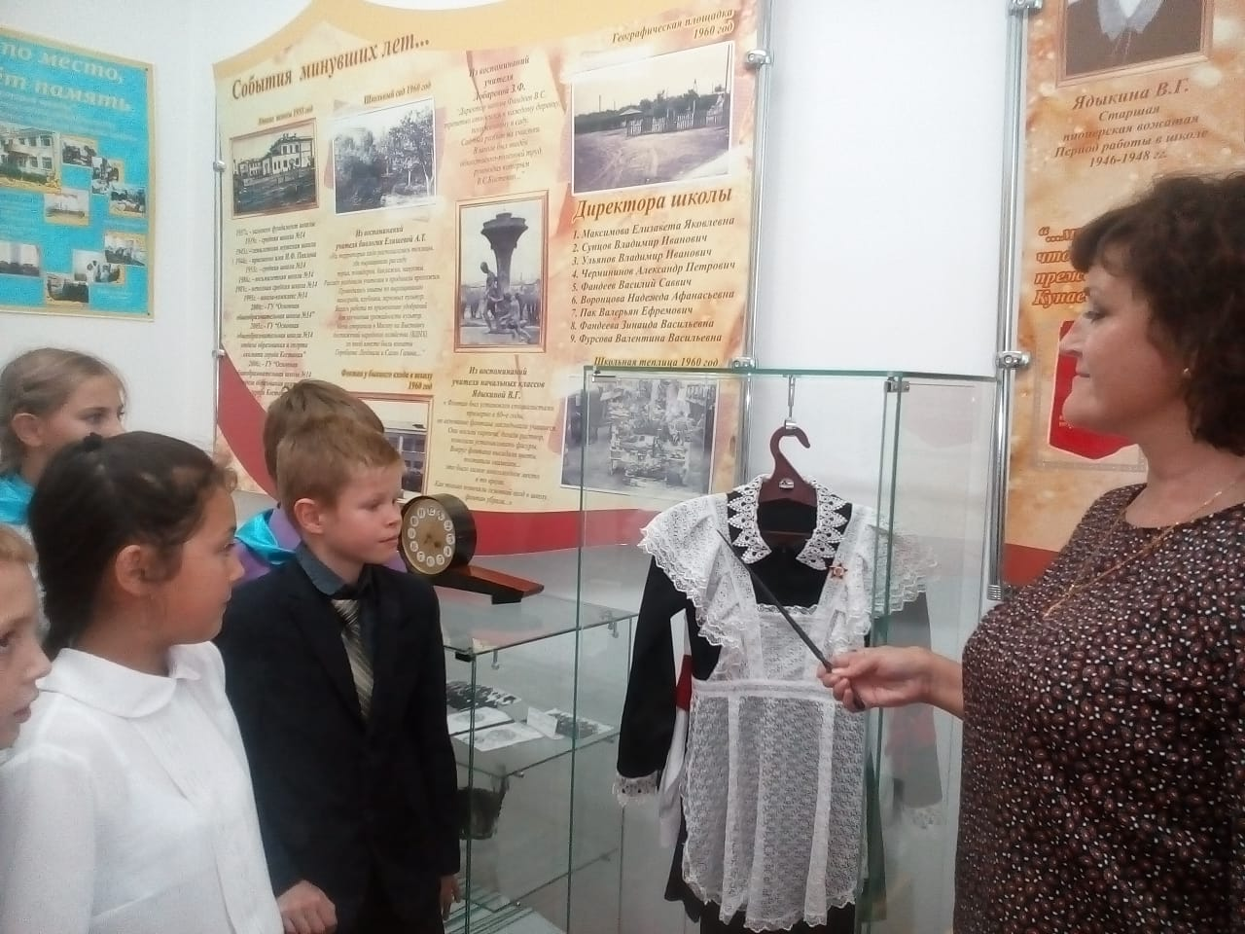
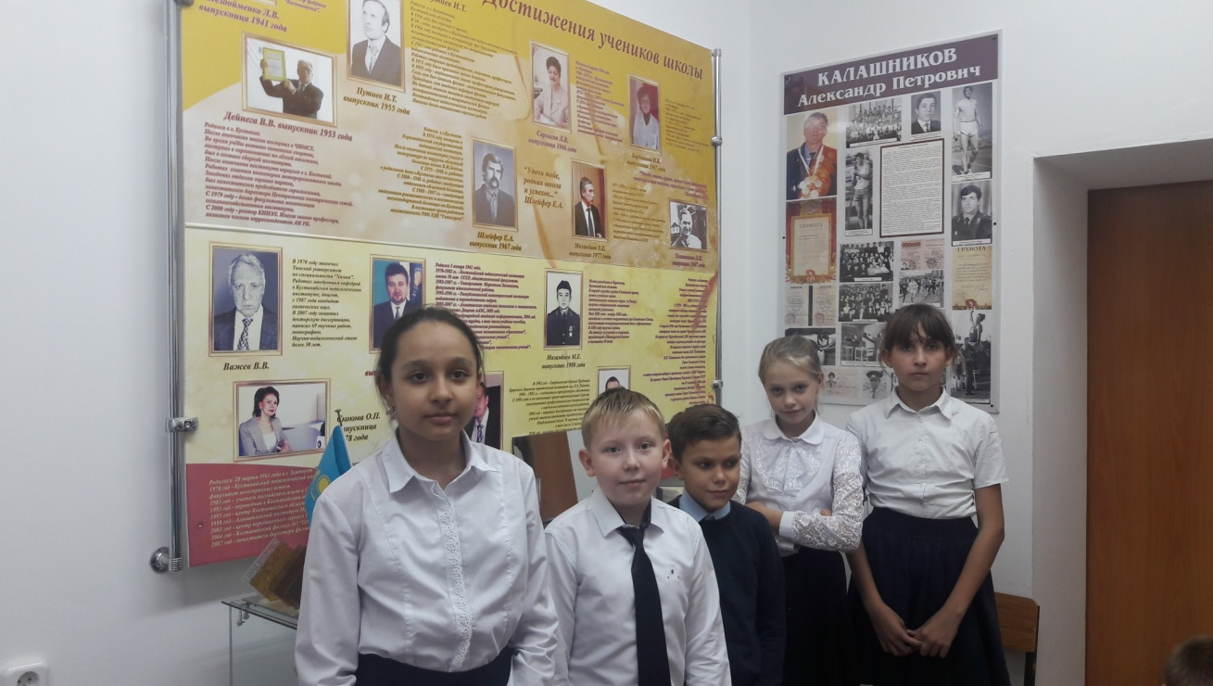
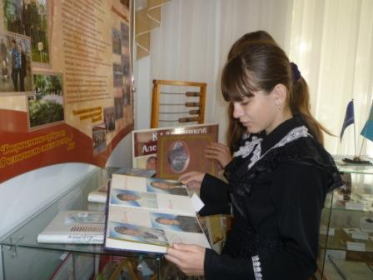
Лекция
«Всё начинается со школьного звонка»

Slide 13
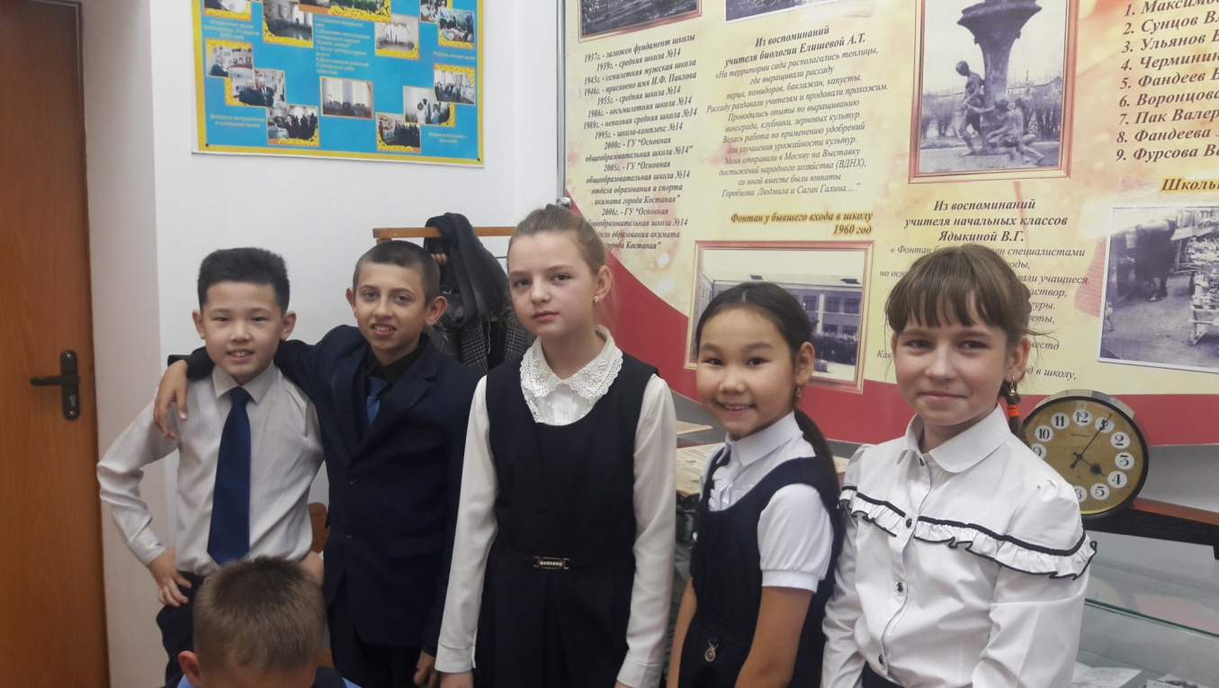
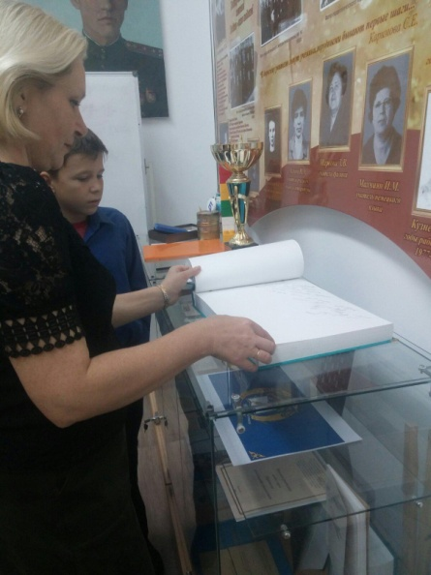
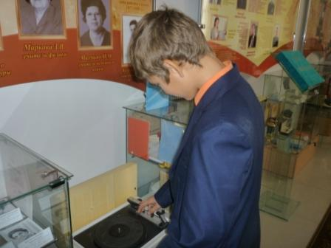
Классные часы «Горжусь своей школой»,
«Уроки истории»

Slide 14
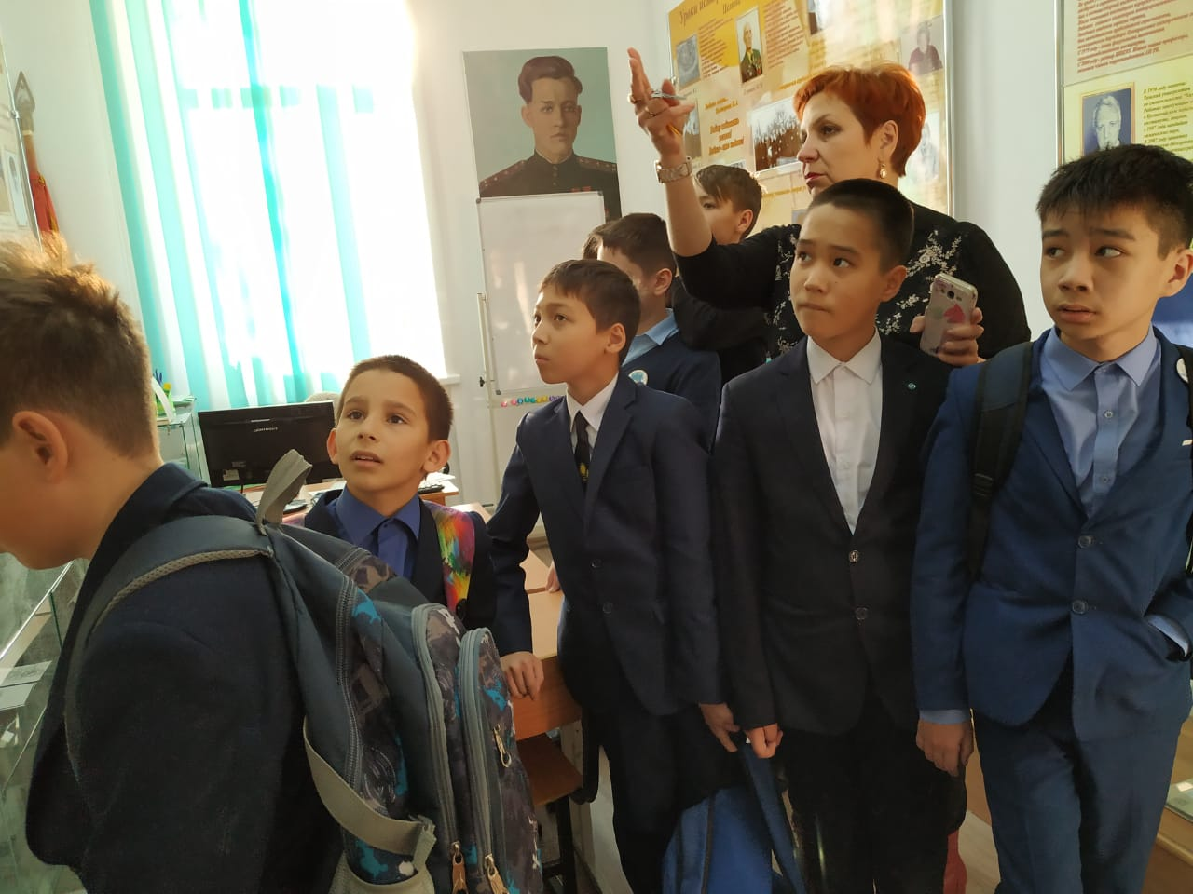
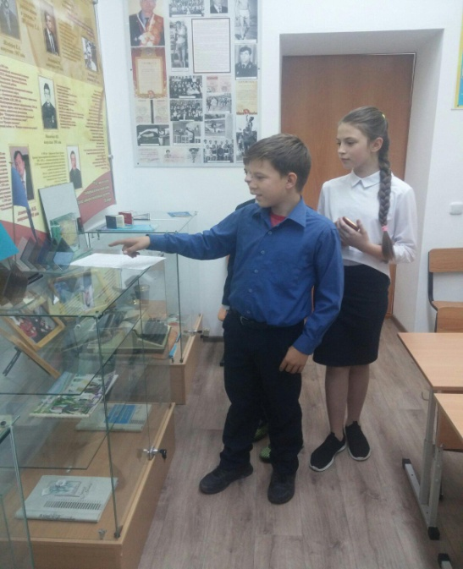
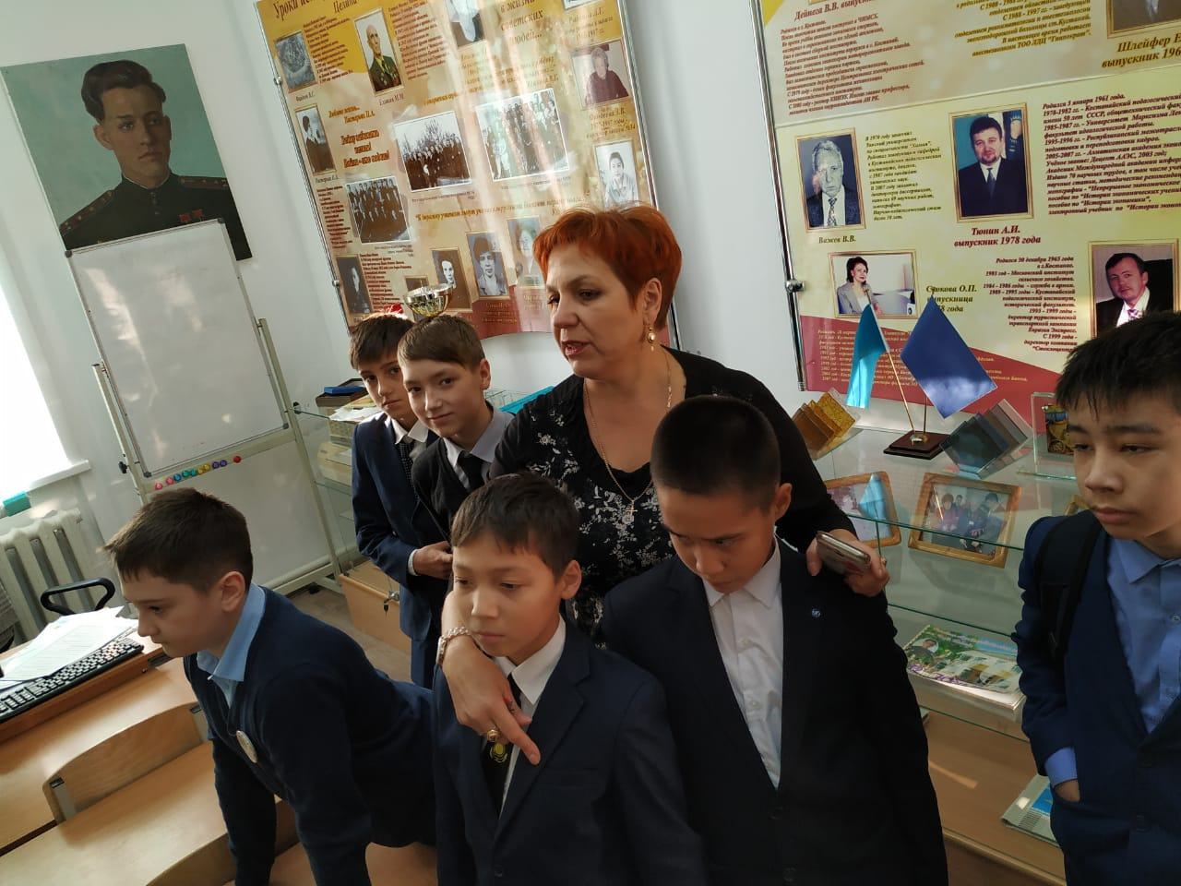
Лекция «История школы»

Slide 15
…Не только нынешнее поколение является владельцем, судьёй исторического, культурного прошлого…. и настоящего . Это принадлежность и других поколений - до нас и после нас. Последнее слово останется за историей.
И. Я. Яковлев

